Slide 1
Fetal Arrhythmia Detection
태아 부정맥 탐지 연구
202245229
Woochan Choo

Slide 2
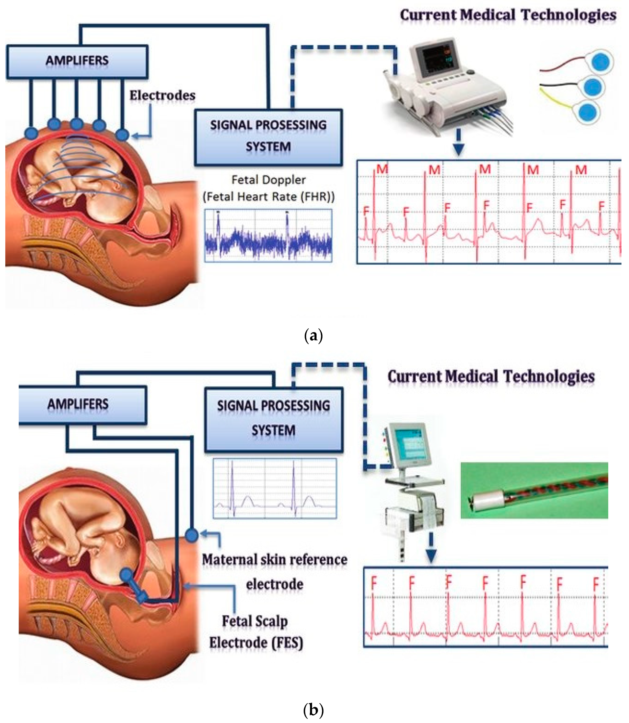
Introduction
태아 심전도 ➔ 태아 두피 전극, 도플러 방식
두피 전극 방식(Scalp FHR) ➔ 태아 막이 찢어진 후에만 측정이 가능하고 위험 ➔ 태아의 심전도를 정확하게 측정 가능
도플러 방식 (Doppler FHR) ➔ 산모 배에 전극을 달아 태아와의 직접적인 접촉 없이도 측정가능 ➔ 산모의 심전도가 같이 측정되어 간섭을 유발 및 양수 및 산모의 신체에 의한 노이즈가 발생
도플러 방식에서 노이즈를 제거하고 산모의 심전도를 분할 할 수 있는 모델

Slide 3
Related Work
Title: Semi-supervised active transfer learning for fetal ECG arrhythmia detection(2023)
Date: 2023.03
Citiation: 1
Journal: COMPUTER METHODS AND PROGRAMS IN BIOMEDICINE(IF 7.02)
FECG에서의 FHR 분할 ➔ Blind source separation와 Adaptive filters기반의 알고리즘 기법 사용 ➔ 알고리즘 기법 분할 성능은 96.1%, 같은 데이터셋에서의 성능 X
태아 부정맥 검출 모델 ➔ 성인 부정맥 데이터를 통해 전이학습을 진행하여 93.8%의 정확도를 보임 ➔ 산모의 ECG의 연관성 X

Slide 4
Objective
비 침습적 데이터를 활용한 부정맥 분류 모델 개발
비지도 학습 기반 태아 심전도 분할 모델 제안 ➔ 비 침습적 데이터만을 활용한 태아 부정맥 탐지 모델 ➔ 현행 연구의 알고리즘을 활용한 태아 심전도 분할의 한계를 딥러닝 모델을 통해 해결
알고리즘 분리 기술은 정성적인 결과를 제공 X ➔ 의료진의 진단 필요
FHR의 단일 도메인 특성만 사용하면 원래 신호의 특성 정보를 완전히 캡처 할 수 없음
대부분의 알고리즘은 의미있는 특성을 자체 학습 할 수 있는 기능이 없음
어텐션 메커니즘 기반 태아 부정맥 분류 모델 제안 ➔ 태아의 심전도와 산모의 심전도의 관계성을 고려한 부정맥 탐지 모델 ➔ 태아의 부정맥 검출에서 산모의 심전도의 연관성을 실험적으로 검증 가능함

Slide 5
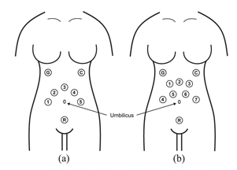
Dataset
Non-Invasive Fetal ECG Arrhythmia Database
5종류의 복부 비침습적 태아 심전도, 1종류의 흉부 산모 심전도를 포함 1~5번까지의 복부 비 침습적 심전도 전극, C에서 측정된 흉부 산모 심전도
12개의 태아 부정맥 데이터와 14개의 정상 데이터로 이루어짐

Slide 6
Data Processing
Down Sampling
Sampling Rate : 512
불필요한 연산량을 줄이고 ECG 신호의 특성을 유지
Mean removal
DC 노이즈 제거 및 기저선 진폭 0으로 이동
Moving average filter
Moving average filter : 10point
근육 수축, 부정확한 전극 연결과 같은 요인으로 인한 고주파 노이즈 제거
R Peaks Detect Algorithm
Pan Tompkins

Slide 7
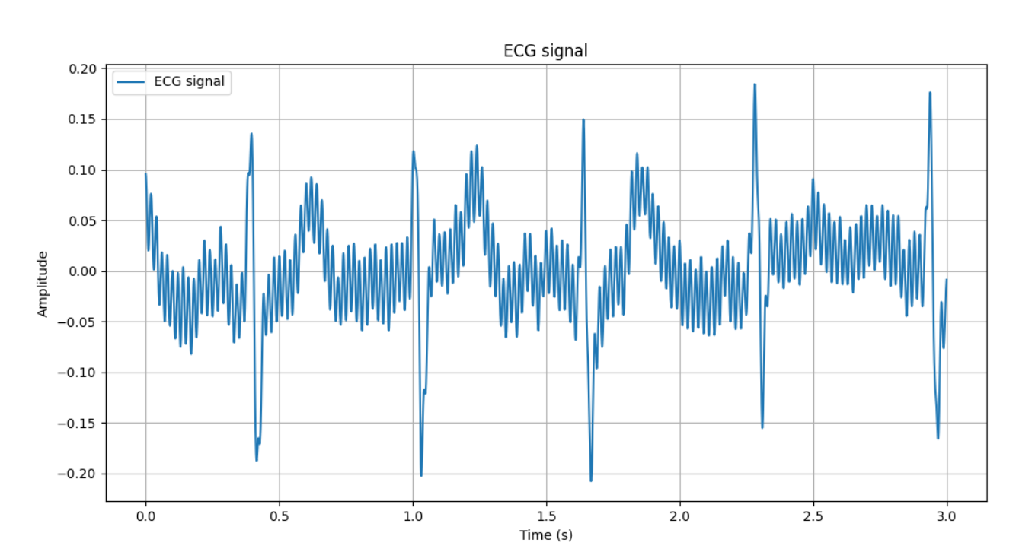
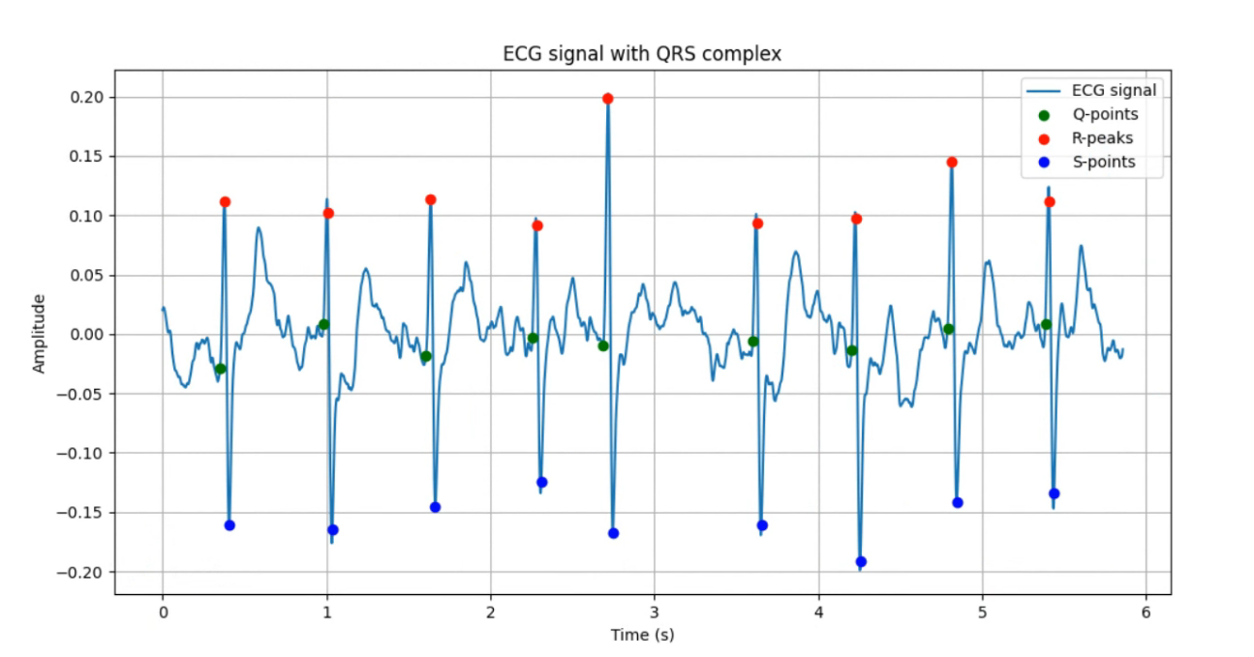
Data Processing
Original Data
Processing Data

Slide 8

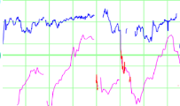
Method
Fetal Ecg 분할을 위한 오토 인코더 기반 모델
Loss1
MHR(Maternal Heart Rate)
FHR(Fetal Heart Rate)
Loss2

Slide 9
Method
Fetal Arrhythmia 탐지를 위한 전체 모델
Attention Layer
Softmax
MHR(Maternal Heart Rate)
LSTM
〮〮〮
〮〮〮
〮〮〮
Arrhythmia Classification
LSTM
FHR(Fetal Heart Rate)

Slide 10
Result
오토인코더 기반 심전도 분할모델
F1-Score는 QRS피크를 기준으로 계산
기존의 알고리즘 분할 방법보다 높은 F1-Score를 보임
Method | F1-Score
TS and ES-RNN [1] | 97.2%
TS and PCA [1] | 95.4%
LMS [1] | 95.4%
RLS [1] | 95.9%
Mohammad et al. [2] | 96.1%
Proposed method | 98.3%
[1] Behar, J., Johnson, A., Clifford, G. D., & Oster, J. (2014). A comparison of single channel fetal ECG extraction methods. Annals of biomedical engineering, 42, 1340-1353.
[2] Mohebbian, M. R., Alam, M. W., Wahid, K. A., & Dinh, A. (2020). Single channel high noise level ECG deconvolution using optimized blind adaptive filtering and fixed-point convolution kernel compensation. Biomedical Signal Processing and Control, 57, 101673.

Slide 11
Result
LSTM기반 태아 부정맥 탐지 모델
F1-Score는 Fetal Arrythma T/F로 계산
제안한 FECG 분할 모델 ➔ 태아 부정맥 탐지 성능 향상
기존의 FECG 부정맥 탐지모델 대비 12.5%p 성능 향상
Model | FECG Segmentation | F1-Score
Mohammad et al. [3] | Mohammad et al. [2] | 81.2%
Mohammad et al. [3] | Proposed method | 83.1%
Proposed method | Mohammad et al. [2] | 92.3%
Proposed method | Proposed method | 93.7%
[3] Semi-supervised active transfer learning for fetal ECG arrhythmia detection

Slide 12
Conclusion
오토인코더 기반의 태아심전도 분할 모델을 제안하였으며 기존의 알고리즘적 분할 기법에 비해 높은 분할 성능을 보임
제안한 태아 심전도 분할모델을 통해 태아 부정맥 탐지 모델의 성능향상을 보임
LSTM과 Attention Layer 기반의 태아 부정맥 탐지 모델을 제안하였으며 SOTA를 달성함
제안한 태아 부정맥 탐지 모델은 Attention Layer를 통해 산모의 심전도를 같이 이용하고 있어 산모의 심전도와 태아의 부정맥 사이의 관계성을 실험적으로 증명함
태아 부정맥 데이터 불균형과 정확도 향상을 위해 연합학습 기반의 태아 부정맥 모델 연구를 추가적으로 진행할 예정임

